Slide 1
دەروونزانی گشتی
بەشی زمانی کوردی/ قۆناغی یەکەم
مامۆستای بابەت/م.ی چۆمان صباح سعید
٢٠٢١-٢٠٢٢

Slide 2
ئەو بابەتانەی کە ئەمرۆ باس دەکرێت
( بەشی یەکەم )
گرنگی دەروونزانی.
تێگەیشتنی کۆن و نوێ بۆ دەروونزانی.

Slide 3
طرنطى دةروونزانى
دةروونزانى طرنطى يةكي زؤرى هةية لة ذيان دا،جونكة هةر بواريَك مرؤظى لىَ بيَت ،دةروونزانيش لةو بوارة دا طرنطة ،وة دةروونزانى تويَذينةوة لةسةر مرؤظ دةكات ،لةبةر ئةوةى ثيَشكةوتنى كؤمةل وشارستانيةت ثةيوةست بة دوو هؤكارةوة.يةكةم :ماددى ،دووةم: مرؤيي، بيَطومان مرؤظ رؤلى سةرةكى لةم ثيَش كةوتنة دةبينيَت،وةدةروونزانيش تويَذينةوة لةسةر رةوشت و بيرو هؤش ئاكار هةلَضووني مرؤظ دةكات ة هةولىَ ثيَش خستن و طةشة ثيَ كردنيان دةدات .

Slide 4
طرنطى دةروونزانى
دةروونزانى طرنطى يةكي زؤرى هةية لة ذيان دا،جونكة هةر بواريَك مرؤظى لىَ بيَت ،دةروونزانيش لةو بوارة دا طرنطة ،وة دةروونزانى تويَذينةوة لةسةر مرؤظ دةكات ،لةبةر ئةوةى ثيَشكةوتنى كؤمةل وشارستانيةت ثةيوةست بة دوو هؤكارةوة.يةكةم :ماددى ،دووةم: مرؤيي، بيَطومان مرؤظ رؤلى سةرةكى لةم ثيَش كةوتنة دةبينيَت،وةدةروونزانيش تويَذينةوة لةسةر رةوشت و بيرو هؤش ئاكار هةلَضووني مرؤظ دةكات ة هةولىَ ثيَش خستن و طةشة ثيَ كردنيان دةدات .

Slide 5
طرنطى دةروونزانى
وةبوارةكانى دةروونزانى لة دةروونزانى دا طرنطى خؤى هةية و دةكريَت بة دوو بةشي سةرةكى ،يةكةميان تيؤرية(نــظرية) كة تويَذينوة لة سةر دياردة دةرونيةكان دةكات مةبةستى دؤزينةوةى تيَؤر دانانى بيردؤز و قوتابخانةى دةروونية ،بةلام دووةميان ثراكتيكية(تـطبيقى) ئةم بوارة تايبةتة بة ثراكتيزكردنى (تـطبيق)كردنى تيؤر و زانست وبيردؤزةكانى دةروونزانى لةم بوارة جيا جياكانى ذيان دا،بؤ ئةوةى سوديان ليَ وةربطيريَت،بؤ خزمةت مرؤظايةتى بةكاربهيَنريَت.

Slide 6
طرنطى دةروونزانى
بوارة ثراكتيكى (تـطبيق) | بوارة تيؤريةكان((نظرية)
1-دةرونزانى ثةروةردة 2- دةرونزانى ثيشةسازى 3- دةرونزانى بازرطانى 4- دةرونزانى تاوانكارى 5-دةروونزانى سةربازى 6- دةرونزانى ئةكلينكى | 1-دةرونزانى طشتى 2- دةرونزانى فيسولؤجى 3- دةرونزانى ئاذةلى 4- دةرونزانى طةشة كردن 5-دةروونزانى جياوازى تاكايةتى 6- دةرونزانى نةخؤش 7- دةرونزانى كؤمةلَايةتى

Slide 7
تيَطةيشتنى كؤن و نوىَ بؤ دةروونزانى
دةروونزانى ميَذوويةكى دوور و دريَذى هةية .وة بيركردنةوة لة دةروونزانى مرؤظ زؤر كؤنة كاتيَك مرؤظـ هؤشيار بوو بة دةروونى خؤى وة تيَ بينى رةفتار و رةوشتى خؤى كرد, وة كاريطةريةكانى لةسةرى،وة بةراورد كردنى بة رةفتارى كةسانى تر ،رؤذ لة دواى رؤذ زانيارى يةكان لةلايان دةربارةى مندال و هةرزةكار جياوازى نيَر و ميَ ...،كؤبوتةوة ،دواتر زؤر شت دةربارةى هؤش و عةقل و طيان و هةست و رةفتارى مرؤظ طوتراوة .كة ئةوانةش بة دريَذايَي ميَذوو بابةت و دياردةي دةروونى بوون و زانيارى دةربارةى دةروونزانى سات دواى سات طةشةى كردوة .

Slide 8
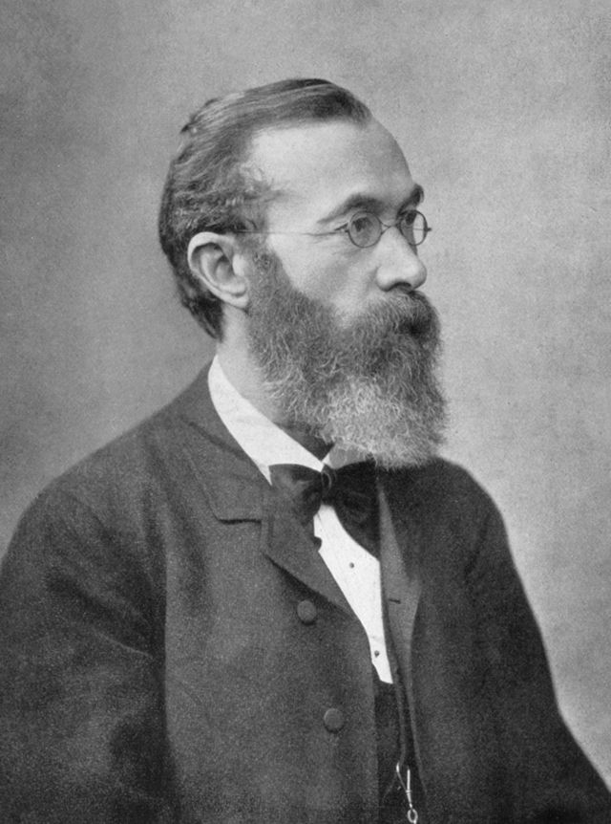
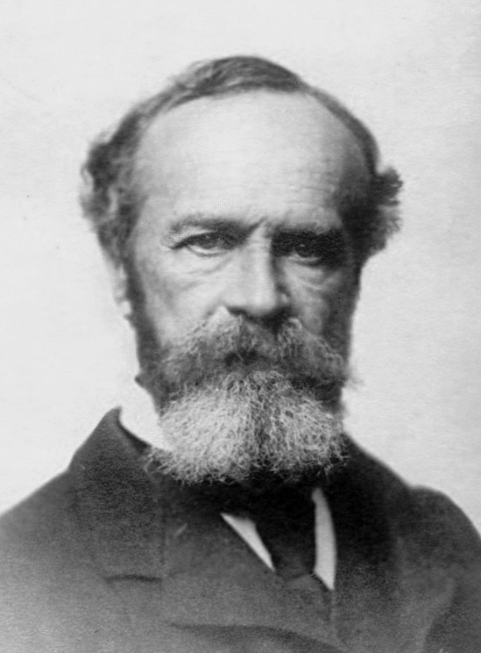
تيَطةيشتنى كؤن و نوىَ بؤ دةروونزانى
بةلَام سةرةتاى بوونى دةرونزانى بة زانست و جيابوونةوةى لة زانست ى فةلسةفة دةطةريَتةوة بؤ سالَى 1879 لةلَايةن زانا ((ظونت )) لة شارى لايبزط، بؤ يةكةم جار تاقيطةى دامةزراند و تيادا دةستى كرد بة ليَكؤلينةوة لة دياردة دةروونى يةكان .
دواتر لة ئةمريكا لة لايةن زانا (وليم جيمس) دةروونزانى ثيَناسةى بؤ كرا كة لة و بروايةدا بوو كة دةروونزانى ئةو زانستةية كة طرنطى بة تويَذينةوةى جيهانى عةقلى مرؤظ دةدات،هةروةها لةبرواى دا بوو كة بابةت و دياردة سةرةكيةكانىةروونزانى بريتين لة هةست و سؤز و حةزو ئارةزوو و بيركردنةوة و بيروباوةركان و بريارنةى كة مرؤظ لة ذيانى رؤذانةى ثيَي هةلدةستي و كاريان ثيَ دةكات

Slide 9
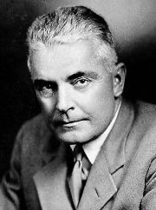
تيَطةيشتنى كؤن و نوىَ بؤ دةروونزانى
دواتر لة سالى 1891 لة لايةن زانا (جؤن واطـسون) لة ئةمريكا قوتابخانةى رةوشتايةتى سةرى هةلدا،بة بؤضونى واطسون و قوتابخانةكةى جيهانى عةقلَ و ثرؤسة عةقليةكان دياردةى ناديارن و لة توانادانية بيانبينين ثيَوانةيان بكةين.لةبةر ئةوة ناتوانريَت بةشيَوةيةكى زانستى و بابةتيانة ليَيان بكؤلينةوة،بؤية ئةركى دةروونزانةكان ليَكؤلينةوةى رةفتارى ديارو ئاشكراي مرؤظة.واتة رةفتاروهةلَس وكةوتي مرؤظ بريتي ية لةزنجيرةيةك روداوكة لة ئةنجامى بةستنةوةي وروذيَنةر لةطةلَ وةلَامدانةوة (استجابة ، زانايانى ئةم ريَبازة جةخت بةسةر هةردوو ثرؤسةى (ثاداشت و سزا)دةكةن...

Slide 10
تيَطةيشتنى كؤن و نوىَ بؤ دةروونزانى
دواتر قوتابخانةى جاشتالَت لة ئةلَمانيا سةرى هةلَدا ،جةند زانايايةك دةستيان كرد بة تويَذينةوة و ليَكؤلينةوةى بابةتى ضارةسةر كردن و هةلَهينانى طيروطرفتةكان دةرئةنجام طةيشتنة ئةو بروايةى كةدةبيتة بة شيَوةيةكى طشتى و هةموويي(كل)(جشتالَت)سةيرى دياردةكان بكريَت و نابيَت وةك رةفتار ووردبكريَتةوة و بةش بةش بكريَت .
قوتابخانةى جشتالَت بووة هؤى سةرهةلَدانى قوتابخانةى زانيارى،كة زانايانى ئةم ريَبازة لة برواية دا بوون ثرؤسةى ذيريةكان /عقلي يةكان وامان ليَ دةكةن ،وة بريار بدةين، ئامانج دابنيَن،داهيَنان بكةين

Slide 11
تيَطةيشتنى كؤن و نوىَ بؤ دةروونزانى
وةطومانى تيدا نية ،كة هةريةك لة ئيَمة لة ذيانى رؤذانةمان دا بة بارى دةروونى جياواز تيَثةر دةبين.كاتيَك دلخؤش دةبين بةسةركةوتنى كارةكانمان .يان طوَيمان لة هةوالَيكى خؤش دةبيَت.لةمةوة لة رووخسارمان زةردةخةنةو خؤشى ديارة .يان تورة دةبين،كاتيَك طرفتيَك ديتة ثيَشمان كة دةمانةوى شى بكةينةوة ،تىَ ى بطةين ضارةسةرى طونجاوى بؤ دؤزينةوة ،ئةوانةو و هى تريش ثيَ يان دةليَن(رووداوة دةروونيةكان).

Slide 12
تيَطةيشتنى كؤن و نوىَ بؤ دةروونزانى
ئةو رووداوة دةررونى يانة كة ثيَداتىَ ثةردةبيت لة هةلَويَستة ديارى كراوةكان دا ثالَمان ثيَوةدةنيَن كة كاروكردةوةى جؤراوجؤر ديارى كراو بكةين ،ئةمةش كايطةرى طةوروةى لة رةوشت ودةرئةنجامى كارةكانمان و ثيََكهاتةى كةسايةتى و وةطونجانمان لةسةر ذينطة كؤمةلَايةتى كة تيَدا دةذين.
وةزانايانى دةروونزانى سةردةم طرنطى يان داوة بة ليَكولينةوة لة رووداوة دةرووني يانة وة ئةو رةوشتةى كةلةو رووداوةوة سةرهةلَ دةدات .واتة ئةو ضالاكى و رةوشتانة بوونة بابةتى ليَكؤلينةوةى ئةوان.

Slide 13
ئەو بابەتانەی لە وانەی داهاتوو باس دەکرێت
گرنگترین سیفاتی رووداوە دەروونیەکان.
ئامانجی دەروونزانی .
بیردۆزەکان.

